Slide 1
Nhóm 14
Quản lý quán Billiards

Slide 2
BẢNG PHÂN CÔNG
Họ và tên | Công việc | Đánh giá
Nguyễn Huỳnh Long | Giao diện, code, demo | 100%
Nguyễn Đình Tiến | Phân tích nghiệp vụ, code | 100%
Trần Thành Luân | Code | 100%

Slide 3
NỘI DUNG BÁO CÁO
01
02
03
04
GIỚI THIỆU
THIẾT KẾ CSDL
Tổng quan, phân tích các nghiệp vụ chính
Mô tả mô hình ERD
BẢNG ĐÁNH GIÁ
Demo
Các tiêu chí làm được và chưa được trong yêu cầu
Chạy chương trình quản lý Billiards

Slide 4
Chương trình Billiards
Là một hệ thống thiết kế để giúp người dung quản lý quán hoạt động thuận lợi và hiệu quả. Các chức năng chính bao gồm quản lý bàn chơi, khách hàng, nhân viên, lịch sử giao dịch, kho, và thống kê báo cáo. Quan đó giúp người dùng hạn chế được sai sót và tối ưu hóa trong quá trình quản lý

Slide 5
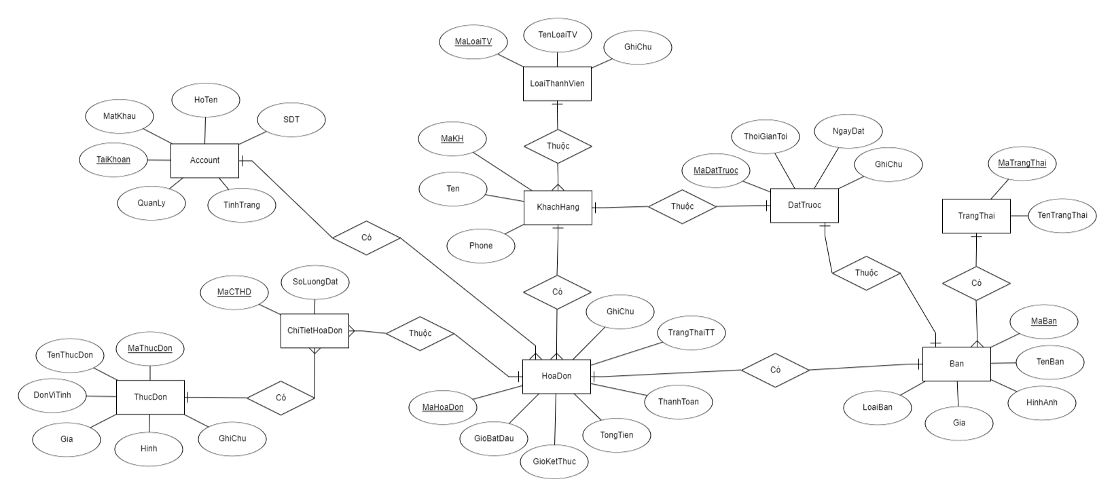
THIẾT KẾ CƠ SỞ DỮ LIỆU

Slide 6
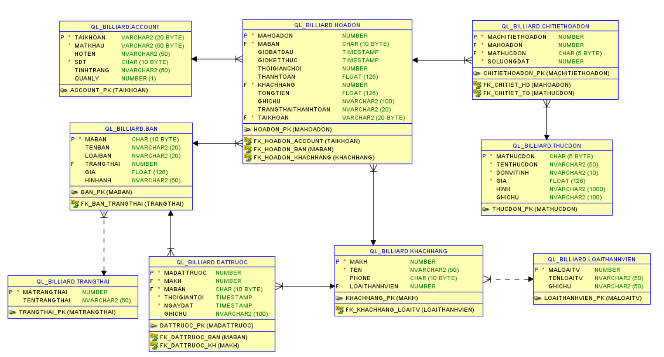
THIẾT KẾ CƠ SỞ DỮ LIỆU

Slide 7
BẢNG ĐÁNH GIÁ
To-do list | Có | Không
Thu thập và phân tích yêu cầu | X
Sử dụng VPD (Virtual Private Database) | X
Sử dụng OLS (Oracle Label Security) | X
Vẽ ERD | X
Ánh xạ sang lược đồ CSDL quan hệ | X
Hiện thực các dữ liệu đã thiết kế | X
Tạo các chỉ mục cần thiết hỗ trợ tăng tốc độ truy vấn | X
Tạo dữ liệu mẫu có ý nghĩa để minh họa các yêu cầu bên dưới | X
Mỗi thành viên viết 1 thủ tục, 2 trigger, 3 câu truy vấn, 2 hàm | X
Thiết kế giao diện ứng dụng hệ thống (sử dụng các tool hỗ trợ: figma,..) | X
Viết chương trình (web hoặc mobile app) minh họa việc kết nối ứng dụng với CSDL | X

Slide 8

DEMO CHƯƠNG TRÌNH

Slide 9

CẢM ƠN THẦY VÀ CÁC BẠN ĐÃ LẮNG NGHE

